Slide 1
UNIVERSIDAD AUTÓNOMA DEL ESTADO DE MÉXICO
FACULTAD DE PLANEACIÓN URBANA Y REGIONAL
Licenciatura en Planeación Urbana y Regional
UNIDAD DE APRENDIZAJE:
SEMINARIO DE INVESTIGACIÓN METROPOLITANA 2
Tema: PLANIFICACIÓN URBANA
Elaboró: Dra. en Ed. María de Lourdes Elizabeth Ortega Terrón

Slide 2
PLANIFICACIÓN
URBANA

Slide 3
Contenido Temático sobre PLANIFICACIÓN URBANA comprendido en la Unidad III (Las vertientes temáticas hacia la elaboración del marco teórico sobre el proceso de Metropolización.), Tema 3.1 Elementos estructuradores del contexto metropolitano
Antecedentes
Comprensión teórica sobre diversos tipos de análisis urbano (diapositivas 5-24)
Desarrollo
Apreciación de la aplicación de los diversos análisis urbanos (diapositivas 25- 39)
Cierre
conclusiones-validación y preguntas (diapositivas 40-44)

Slide 4
Objetivos de la Unidad de Aprendizaje
Seminario de Investigación metropolitana 2 y de la Unidad III
Identificar y discutir enfoques y orientaciones sobre la dinámica de los principales elementos estructuradores del contexto metropolitano apoyando el desarrollo conceptual de sus propuestas de investigación, a partir del intercambio de experiencias con investigadores.
El estudiante será capaz de identificar y discutir las vertientes temáticas sobre la dinámica de los principales elementos estructuradores del contexto metropolitano, contribuyendo a la capacidad del desarrollo conceptual de sus propuestas de investigación, mostrando calidad tanto en el trabajo individual como por equipo, con una visión de comprensión del contexto metropolitano

Slide 5
¿Qué investigaron acerca de la diversidad de análisis que se pueden realizar a fin de poder comprender mejor el fenómeno de cómo se estructura la Metropolización?

Slide 6
ANÁLISIS URBANO
Análisis de elementos arquitectónicos
Se identifican las características de las edificaciones.
Para esto se consideran los referentes teóricos que mejor se relacionen con la obra en cuestión.
Por ejemplo, consultando a Vitrubio se tendría que, considerar la ubicación, la orientación, el clima, tamaño del edificio, posición, forma, volumen, solidez, belleza, utilidad, ordenación, disposición, simetría, proporción, euritmia( relación de ancho y largo del edificio)

Slide 7
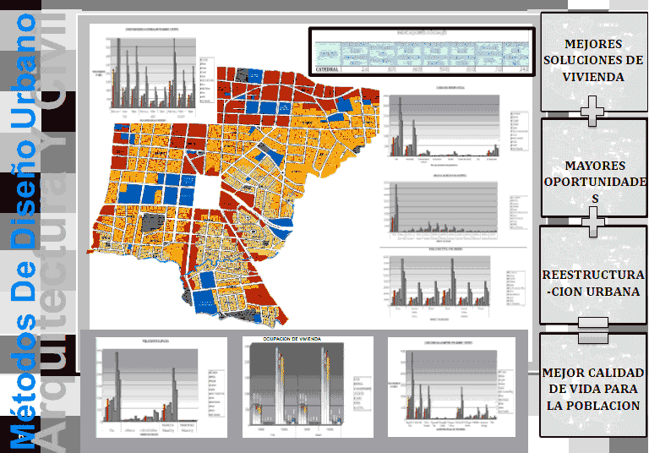
ANÁLISIS URBANO
Este tipo de análisis se hace de manera descriptiva

Slide 8
ANÁLISIS MORFOLÓGICO
Análisis morfológico
Conocer la forma urbana (Proceso continuo), detallando la agrupación de elementos urbanos, cómo se relacionan y cual es el nexo entre ellos.
En este análisis se enfoca en dos visiones, una la relación que existe entre la estructura física y la forma y la segunda en el comportamiento humano.

Slide 9
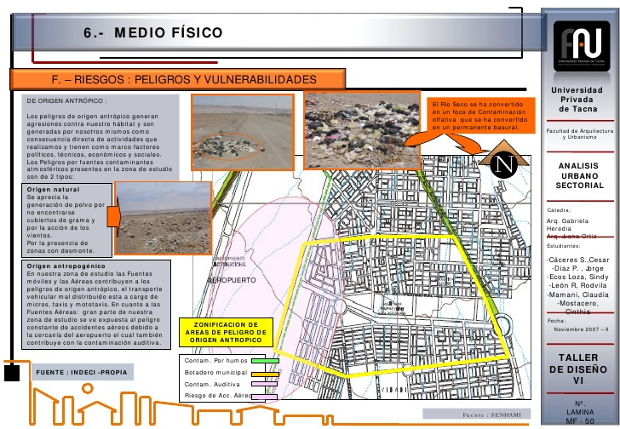
ANÁLISIS MORFOLÓGICO
Análisis del crecimiento urbano, se estudian las características que propician la extensión y densificación (crecimiento sin ampliación territorial).
Son cambios puramente físicos del espacio urbano.
Ver el todo, permite ir ideando las partes. Ejemplo: diapositiva de la derecha de la Universidad Privada de Tacna.

Slide 10
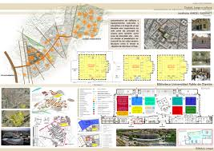
ANÁLISIS MORFOLÓGICO
Análisis de la trama urbana, estudia la relación manzana y lote; lo construido y la red vial.
Las causas del crecimiento de la trama urbana son de tipo: político, económico, social y demográfico. Ejemplo en la diapositiva izquierda.

Slide 11
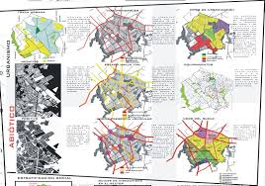
ANÁLISIS MORFOLÓGICO
Trama urbana, expresión más sencilla de abstracción en el análisis del espacio urbano.
La trama urbana es la expresión bidimensional del tejido (coexistencia de varios edificios)urbano.
Finalidad del análisis de la trama: Conocer el crecimiento de la ciudad y entender los fenómenos de yuxtaposición al interior de cada unidad urbana. Ejemplo en la diapositiva del lado derecho.

Slide 12
ANÁLISIS TIPOLÓGICO
Análisis tipológico
Es una lectura de los tipos de edificación, por reconstrucción, procede de los particular a lo general, mediante la descomposición de un todo en partes.
Identifica los tipos, las fases y el Proceso Tipológico.
Se entiende por tipo cierta agrupación de edificios con características comunes, en un momento temporal y en un lugar determinado.

Slide 13
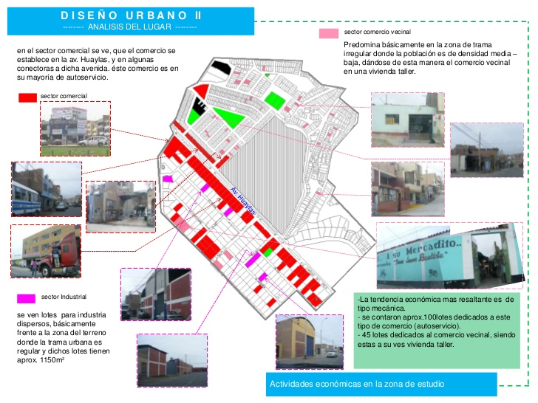
ANÁLISIS TIPOLÓGICO
El análisis tipológico se utiliza cuando es necesario definir la normatividad, políticas urbanas y partidos de diseño.
Los elementos que se toman en consideración para el análisis tipológico son: Características de la edificación, delimitación de zonas y características tipológicas. Ejemplo de este análisis en la diapositiva expuesta.

Slide 14
ANÁLISIS PAISAJÍSTICO
Análisis paisajístico
Explica técnicamente como se percibe el espacio urbano, explicando la comprensión social, lo sensorial y la capacidad visual.
Análisis de la imagen referida al uso: Este análisis pretende explicar el cómo se usa el espacio

Slide 15
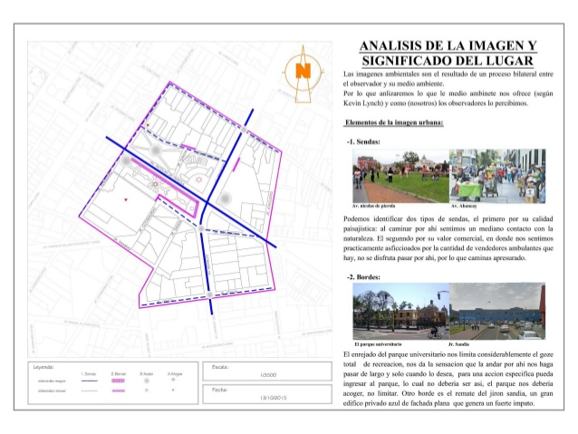
ANÁLISIS PAISAJÍSTICO
Elementos que se consideran en el análisis paisajista: características de la imagen urbana, visión serial, el lugar, el individuo.
El análisis espacial implica el estudio de las cualidades perceptuales.
El medio ambiente urbano debe ser significativo, por lo cual las partes visuales deben estar unidas en tiempo y espacio. Ejemplo de la diapositiva.

Slide 16
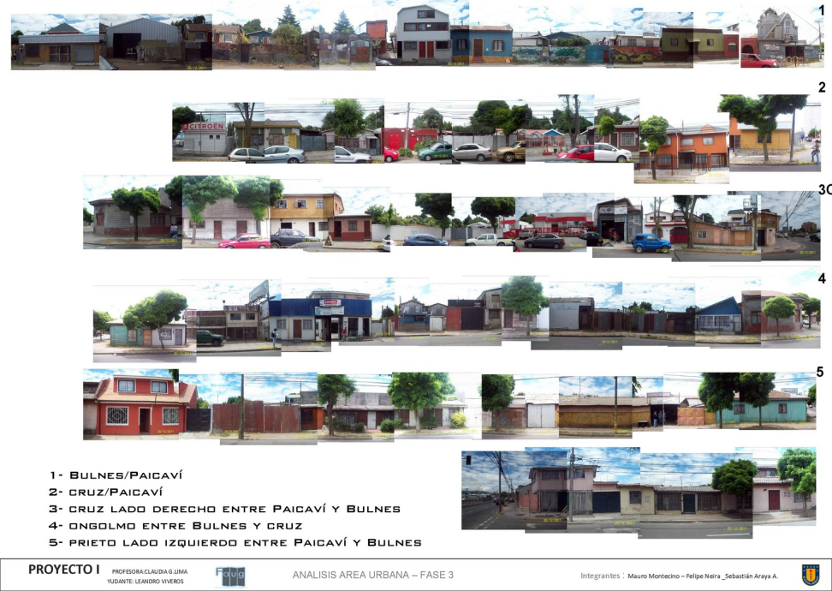
ANÁLISIS PAISAJÍSTICO
Elementos a considerar en el análisis de la imagen referida al uso: recorridos o sendas, nodos, hitos, sectores o barrios y bordes o límites. Ejemplo de este análisis en la diapositiva.

Slide 17
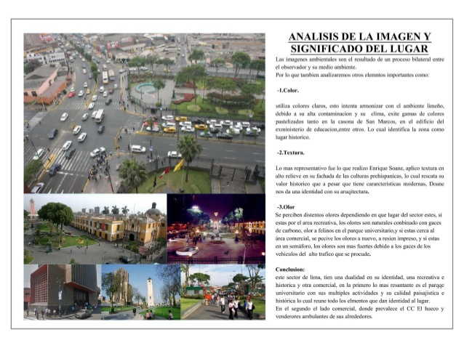
ANÁLISIS PAISAJÍSTICO
Análisis de fenómenos sensoriales: La imagen urbana es producto de un proceso perceptual múltiple de fenómenos sensoriales (percibir cosas a través de los sentidos). Conceptos utilizados, Forma y Espacio y Estructura visual. Ejemplo, diapositiva

Slide 18
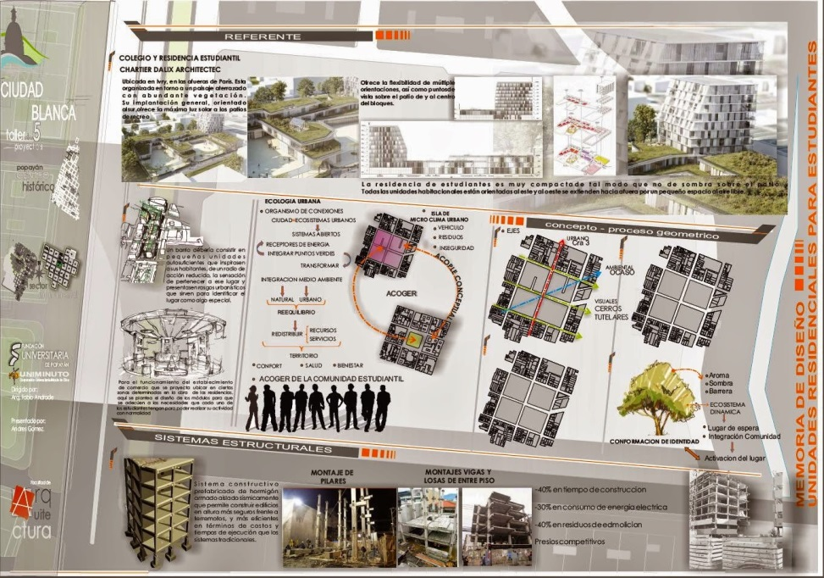
ANÁLISIS PAISAJÍSTICO
El análisis de fenómenos sensoriales, indaga las características estéticas del espacio urbano, determina las características espaciales que tiene el habitante sobre su ciudad. Busca las condicionantes sociales, que tienen incidencia en la expresión formal del espacio. Ejemplo en la diapositiva

Slide 19
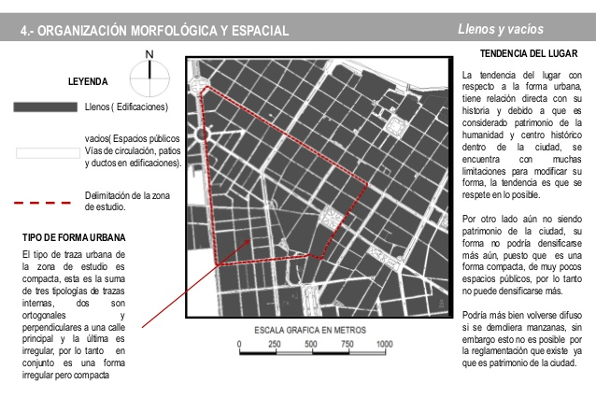
ANÁLISIS PAISAJÍSTICO
Variables en este estudio: Panorama, silueta, masas, jerarquía, congruencia.
Este análisis es utilizado cuando se necesita la interpretación general sobre la percepción del espacio urbano.
Elementos en consideración: Panorama, silueta, vista, espacio urbano, experiencia en movimiento. Ejemplo en la diapositiva

Slide 20
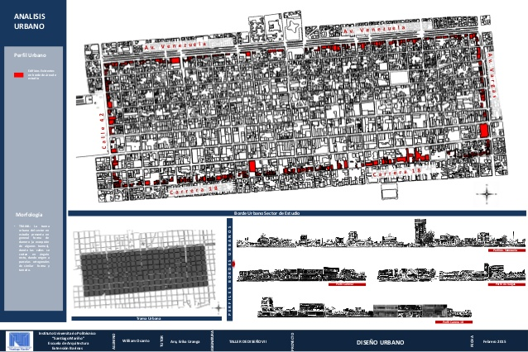
ANÁLISIS DE RELACIONES ESPACIALES
Análisis de las relaciones espaciales: Todo elemento que participa en la creación del arte urbano, explicando los principios de la composición espacial. Elementos de este tipo de análisis: dirección óptica, coordinación óptica y relación del lugar. Ejemplo en la diapositiva.

Slide 21
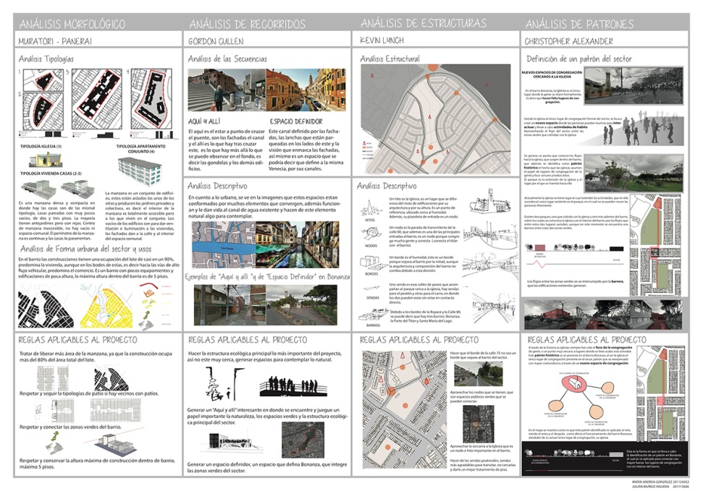
ANÁLISIS DE RELACIONES ESPACIALES
Tipos de relaciones espaciales: Visuales (Hace uso de la vista) y motrices (movernos coordinadamente). En algunas actividades es necesario contar con ambos tipos. Ejemplo en la diapositiva.

Slide 22
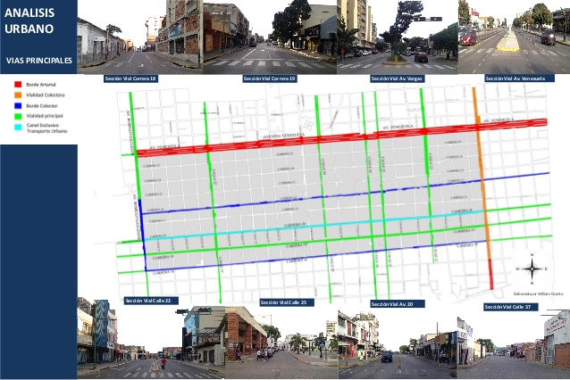
ANÁLISIS DE RELACIONES ESPACIALES
El análisis de relaciones espaciales requiere definir las condiciones de uso, circulación y forma visual correspondiendo al medio ambiente urbano.
Elementos que se consideran en el análisis de relaciones espaciales: Dirección óptica, coordinación óptica y relación del lugar. Ejemplo en la diapositiva.

Slide 23
ANÁLISIS PICTÓRICO
Análisis pictórico
“Impresión visual en recorrido”
Análisis de la secuencia de imágenes que se perciben.
Conceptos que ayudan a entender la impresión visual en recorrido: secuencia visual, Escala y proporción, contraste y transición, Continuidad espacial.

Slide 24
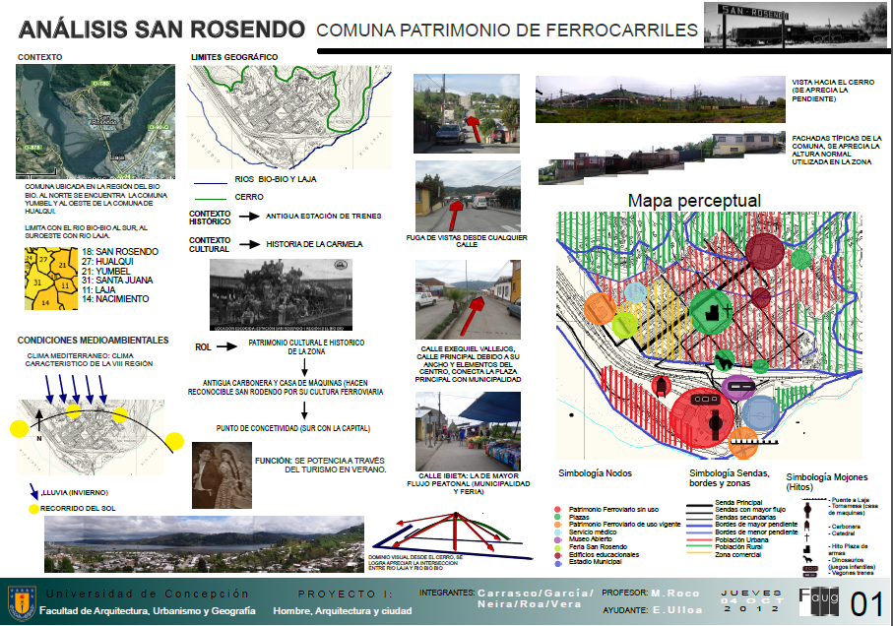
ANÁLISIS PICTÓRICO
Elementos a considerar para el análisis: Análisis de elemento generales de composición, definición de paredes laterales, estudio de las funciones y caracterización del campo visual. Como ejemplo está la diapositiva en Prezi de la Universidad de Concepción.

Slide 25
¿Cómo consideran se puede aplicar los conocimientos de los diferentes tipos de análisis urbano en la conformación de la metrópoli?

Slide 26
CENTROS Y SUBCENTROS URBANOS
Las centralidades urbanas han ido imponiéndose en los modos de vida de los ciudadanos. La causa primordial del desarrollo de este tipo de centros urbanos es el capital privado. Y de aquí se han desprendido diversidad de subcentros urbanos como los centros comerciales (Lugares de consumo y de nuevo espacio público urbano).
La planeación urbana trata de responder a este fenómeno, interpretando la transformación del contexto de la producción de lo urbano.

Slide 27
CENTROS Y SUBCENTROS URBANOS
Centralidad, herramienta de ordenamiento territorial.
Los centros comerciales a su vez detonan el crecimiento de otros comercios a su alrededor formando más centralidades (conjuntos residenciales, zona hotelera, oficinas, negocios, educación, etc).

Slide 28
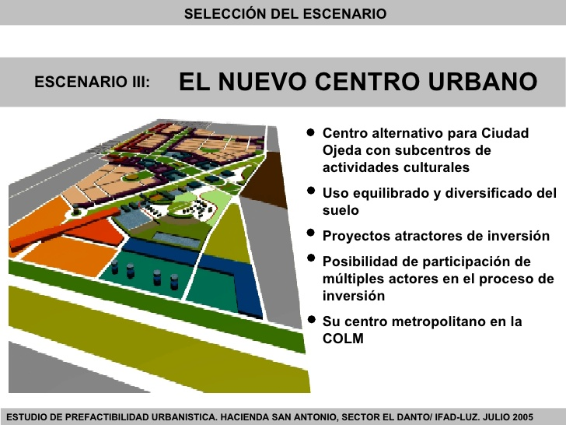
CENTROS Y SUBCENTROS URBANOS
Ejemplo de un centro urbano

Slide 29
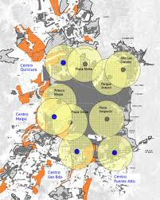
CENTROS Y SUBCENTROS URBANOS

Slide 30
VÍAS DE COMUNICACIÓN
Las vías de comunicación son terrestres y acuáticas, consistiendo las primeras en caminos ordinarios o carreteras y ferrocarriles; y las segundas, en el mar, los ríos y los canales de navegación.
Las vías de comunicación son caminos y rutas por las que podemos ir de un lugar a otro y mediante las cuales se conectan los pueblos, las ciudades y los países.

Slide 31
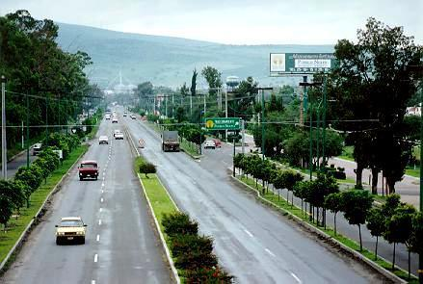
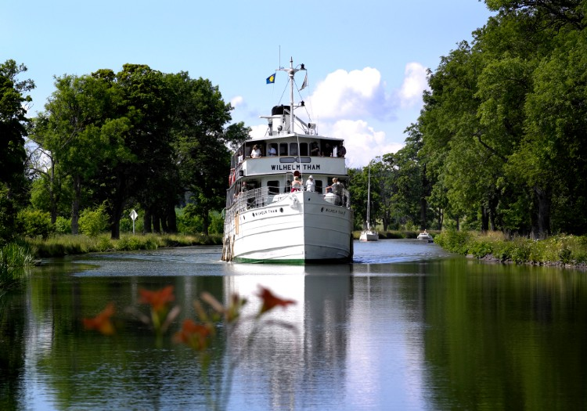

VÍAS DE COMUNICACIÓN

Slide 32
INFRAESTRUCTURA URBANA
Se entiende por infraestructura urbana las obras que dan el soporte funcional para otorgar bienes y servicios óptimos para el funcionamiento y satisfacción de la comunidad, son las redes básicas de conducción y distribución, como agua potable, alcantarillado sanitario, agua tratada, saneamiento, agua pluvial, energía.

Slide 33
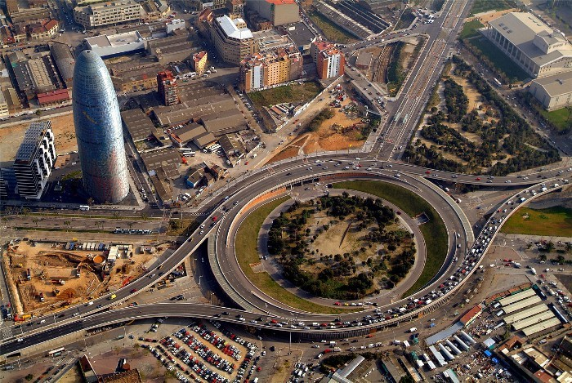
INFRAESTRUCTURA URBANA

Slide 34
EQUIPAMIENTO URBANO
Equipamiento Urbano: Conjunto de edificios, espacios o instalaciones en donde se brinda a la población, un servicio de bienestar social o de apoyo a la producción.

Slide 35
EQUIPAMIENTO Y MOBILIARIO URBANO
El mobiliario urbano (a veces llamado también elementos urbanos) es el conjunto de objetos y piezas de equipamiento instalados en la vía pública para varios propósitos. En este conjunto se incluyen bancos, papeleras, barreras de tráfico, buzones, bolardos, baldosas, adoquines, paradas de transporte público (en las que podemos encontrar marquesinas y tótems, cabinas telefónicas, entre otros.

Slide 36
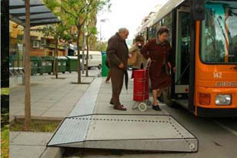
EQUIPAMIENTO Y MOBILIARIO URBANO

Slide 37
SERVICIOS URBANOS
Los servicios Urbanos: son aquellos que fomentan y garantizan la calidad de vida de una población en los centros urbanos (ciudades), los cuales son indispensables para la vida del ciudadano en estas poblaciones por lo tanto debe poseer continuidad, regularidad, uniformidad, obligatoriedad, calidad y eficiencia para cumplir con todas las necesidades de un ciudadano y familias.

Slide 38
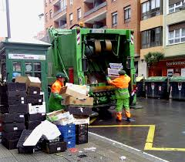
SERVICIOS URBANOS
Los servicios urbanos mas importantes son el agua potable y residual, electricidad, educación, comercios alimenticios básicos y de vestidura, saneamiento urbano, transporte y servicio medico.

Slide 39
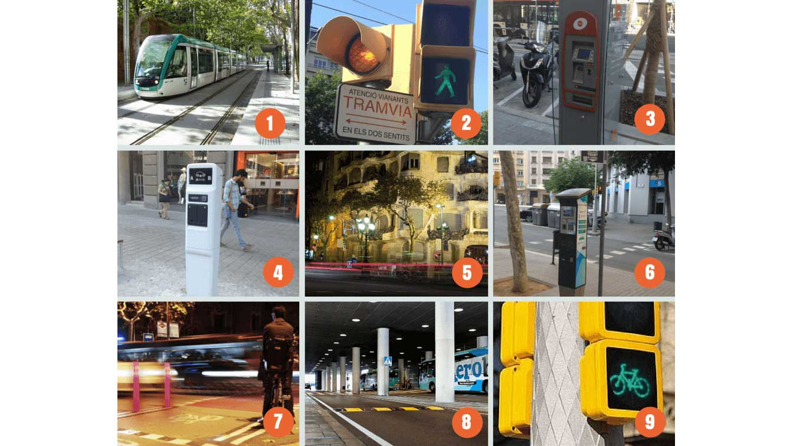
SERVICIOS URBANOS

Slide 40
¿Cuáles son las posibles conclusiones a las que llegarían después de haber comprendido los elementos estructuradores del contexto metropolitano?

Slide 41
CONCLUSIONES
Existe una diversidad de análisis tipológicos urbanos que permiten contextualizar la zona metropolitana de estudio, los cuales pueden ser: Análisis urbano, morfológico, tipológico, paisajístico, de relaciones espaciales, pictórico.
Los centros y subcentros urbanos son componentes de la metrópoli.

Slide 42
CONCLUSIONES
La infraestructura Urbana, obras que dan el soporte funcional a la metrópoli, como redes básicas de conducción y distribución por ejemplo de agua potable, etc.
Equipamiento urbano, Conjunto de edificios, espacios o instalaciones que brindan bienestar social a la población.
Mobiliario urbano, conjunto de objetos y piezas de equipamiento instalados en la vía pública para varios propósitos

Slide 43
Bibliografía
https://www.researchgate.net/profile/Percy_Acuna/publication/242552123_ANALISIS_FORMAL_DEL_ESPACIO_URBANO_Aspectos_Teoricos/links/5565484808ae89e758fd9e64/ANALISIS-FORMAL-DEL-ESPACIO-URBANO-Aspectos-Teoricos.pdf
https://prezi.com/lt8lz7sz5_q8/subcentro-urbano/
www.e-torredebabel.com/Economia/diccionario-economia

Slide 44
Bibliografía
implanchihuahua.gob.mx/PDU2040/pdf
https://www.google.com.mx

